Slide 1
МОКУ «Верхнеяшкульская СОШ им. А. Д. Емченова»
Разработка системы оценки достижения учащихся по ФГОС

Slide 2
Система оценки достижения планируемых результатов освоения основной образовательной программы
– это система, направленная на обеспечение качества образования, что предполагает вовлеченность в оценочную деятельность как педагогов, так и обучающихся.
Для педагогов школы оценивание – это одно из наиболее действенных средств, повышающих эффективность обучения. И учитель и ученик глубоко осознают то, насколько сильно от оценивания зависит мотивация и самооценка учеников, которые влияют на качество образовательного результата.

Slide 3
Цель: Создать эффективную систему оценки планируемых результатов учащихся повышения качества образования на этапе введения ФГОС.
Задачи:
Изучить основные подходы к системе оценивания образовательных достижений учащихся в соответствии с ФГОС ООО.
Разработать систему оценивания учебных достижений обучающихся.

Slide 4
Оценочный лист по математике ученика(цы) 5 класса ФИО Гаряевой Ирины
Тема | Я умею (мои умения) | Сроки | Моя оценка |  | Оценка родите лей | Оцен ка учите ля
 |  |  | В начале изучения темы | В конце изучения темы
Натуральные числа | Читать числа, записанные в таблице разрядов | 1-18 сентября | + | + | 5 | 5
 | Записывать числа, основываясь на позиционном способе |  | + | + | 4 | 5
 | Сравнивать числа и т.д. |  | + | + | 5 | 5
 | Контрольная работа №1 | 21.09 - 26.09 | + | + | 5 | 5

Slide 5
Оценочный лист по математике ученика(цы) 5 класса ФИО Джоджаевой Иджилины
Тема | Я умею (мои умения) | Сроки | Моя оценка |  | Оценка родите лей | Оцен ка учите ля
 |  |  | В начале изучения темы | В конце изучения темы
Натуральные числа | Читать числа, записанные в таблице разрядов | 1-18 сентября | + | + | 4 | 5
 | Записывать числа, основываясь на позиционном способе |  | + | + | 4 | 5
 | Сравнивать числа и т.д. |  | + | + | 5 | 5
 | Контрольная работа №1 | 21.09 - 26.09 | + | + | 4 | 5

Slide 6
ЛИСТ ОЦЕНКИ ДОСТИЖЕНИЙ УЧЕНИКА 6 КЛАССА ПО МАТЕМАТИКЕ
Тема: «Уравнения».
Учебник Н.Я. Виленкин, В.И. Жохов, А.С. Чесноков, С.И. Шварцбурд 6 класс
Ф.И. Ишеев Савр
Критерии оценки достижений | Образец заданий | самооценка | max балл | Итоговый балл
1.Знать понятие «уравнение» | Что такое уравнение? | - | 1 | 0
2.Знать понятие «решение уравнения» | Объясни, что значит решить уравнение? | - | 1 | 0
3.Уметь решать уравнения и выполнять проверку | 3 х=24 | + | 1 | 1
4.Уметь составлять уравнения для заданного корня | Составь уравнение корнем которого будет число 6. | - | 1 | 0
5.Уметь упрощать выражения. Выносить множитель за скобку | 1) Вычислите : 23 15+15 2)Упростите:6а-а 3а 8 | + | 2 | 2
6.Уметь решать уравнения, упрощая выражение. | 15х-8х=21 | ? | 2 | 1
7. Уметь составлять буквенные выражения по заданному условию | В классе а мальчиков и девочек на 4 меньше, чем мальчиков. Запишите на математическом языке: число всех учащихся в классе; число девочек в классе. | - | 2 | 0
8.Уметь решать задачи с помощью уравнений | В классе 37 учащихся, причём мальчиков на 5 больше, чем девочек. Сколько девочек в классе? | ? | 2 | 1
ИТОГО БАЛЛОВ |  |  |  | 5
Оценка |  |  |  | 2
% |  |  |  | 42%
Уровень |  |  |  | Ниже среднего

Slide 7
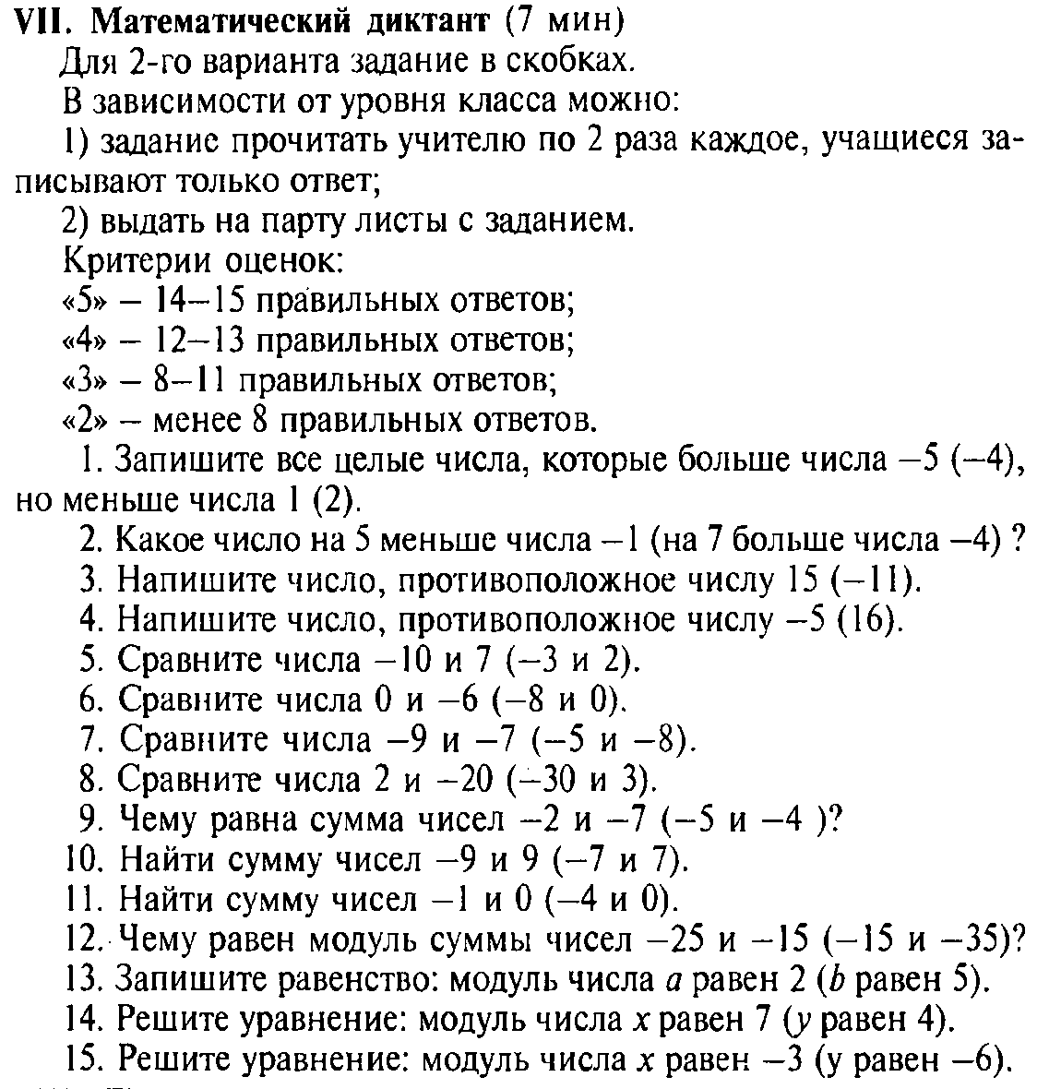
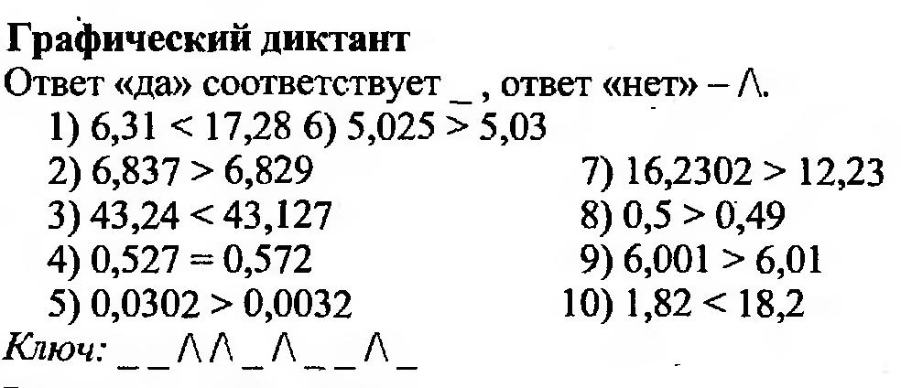
Математические и графические диктанты

Slide 8
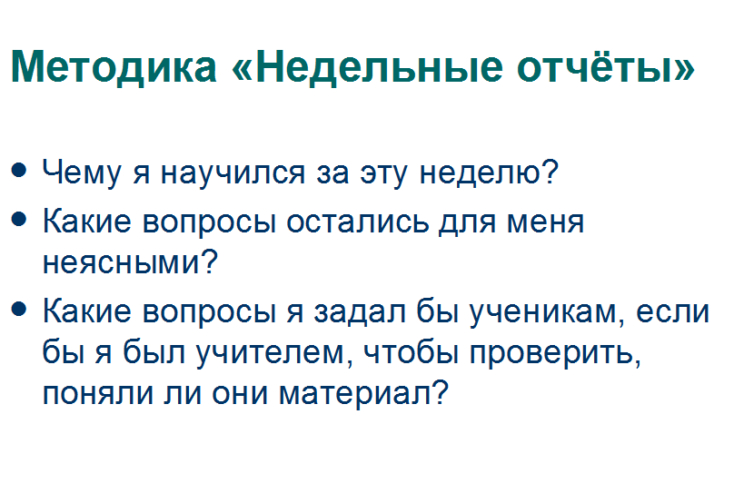

Slide 9
Оценочный лист обучающегося 6 класса
Ф.И.__________________________________________________________
 | математический диктант | тест | оценка за урок
оценка
критерии оценивания | 7 правильных ответов – «5»; 5 – 6 правильных ответов – «4»; 3 – 4 правильных ответа – «3»; менее 3 правильных ответов – «2». | каждый правильный ответ – 1 балл | 9 – 10 баллов – «5»; 7 – 8 баллов – «4»; 5 – 6 баллов – «3»; менее 5 баллов – «2» (вам необходимо еще раз повторить данную тему и разобрать задания, вызвавшие у вас затруднения).

Slide 11
Рефлексия (подведение итогов урока)
Упражнение «Плюс-минус-интересно»
Плюс | Минус | Интересно

Slide 12
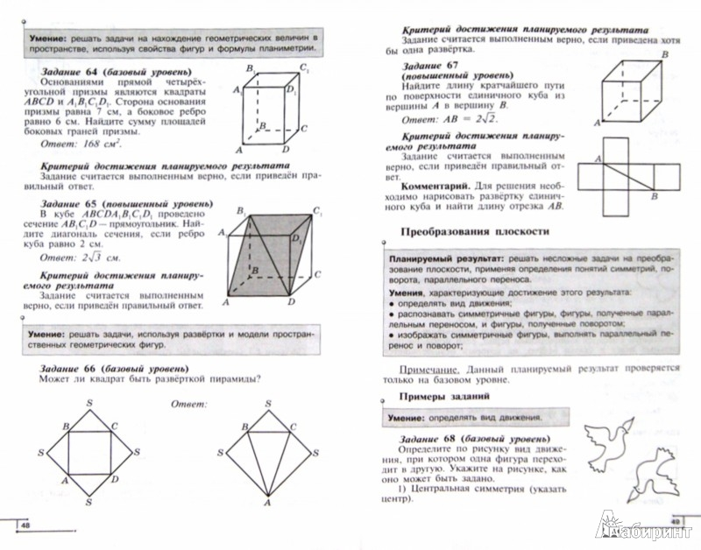



Методическое сопровождение

Slide 13


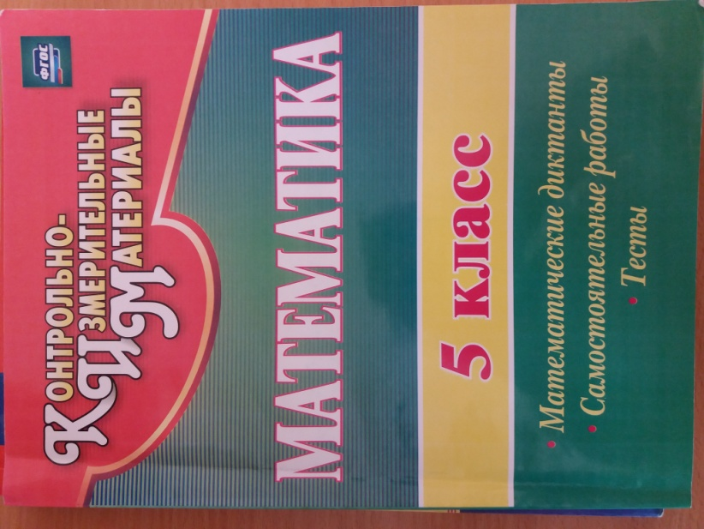




Slide 14

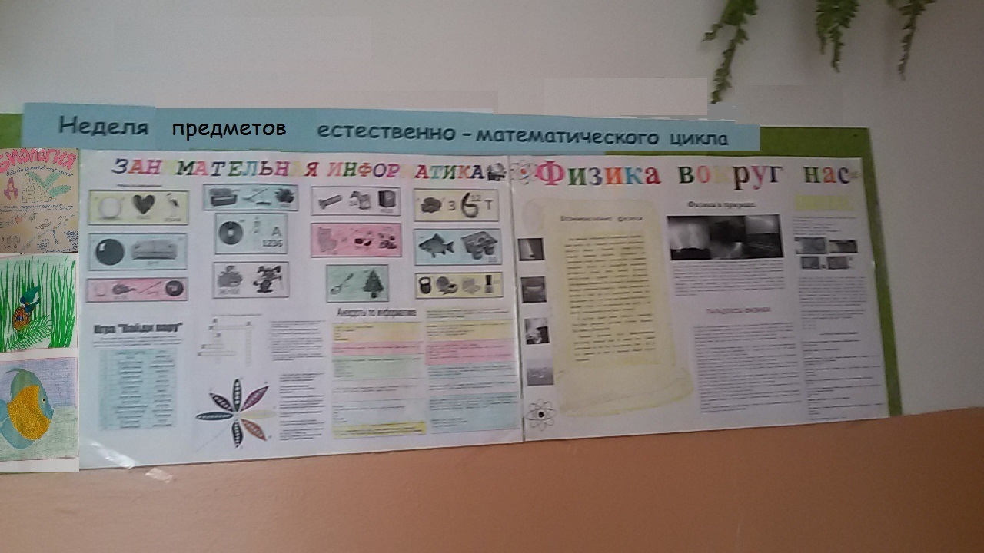
В нашей школе с 22.02. по 02.03.2018г проходит «Неделя предметов ЕМЦ». Каждый год ребята с нетерпением ждут этой недели. С большим азартом они участвуют в различных математических конкурсах, которые разные для всех классов, всегда интересны и занимательны, физических играх и конкурсах.
14
Notes:
14

Slide 15
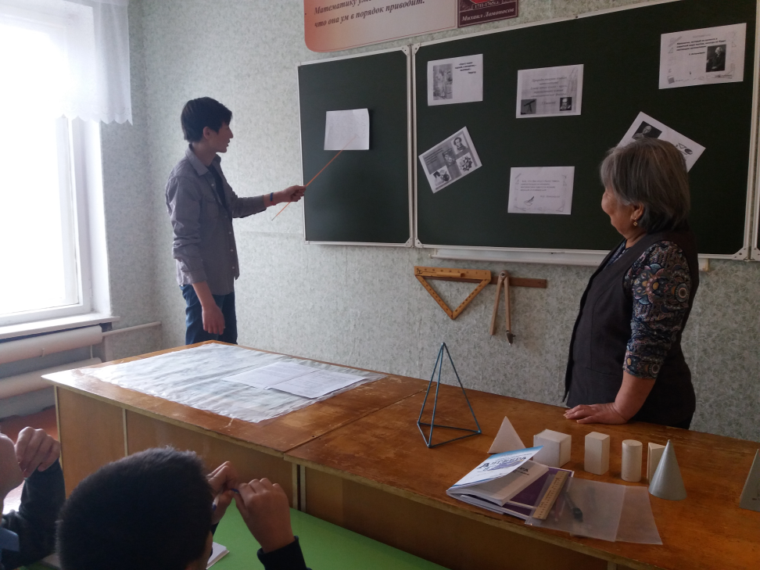
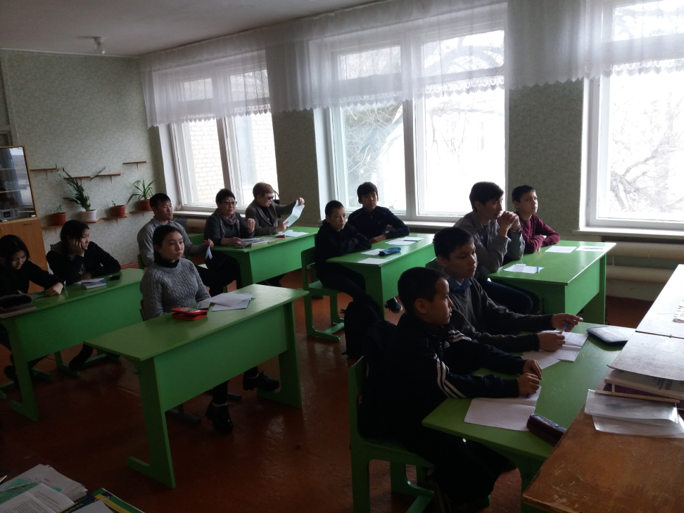
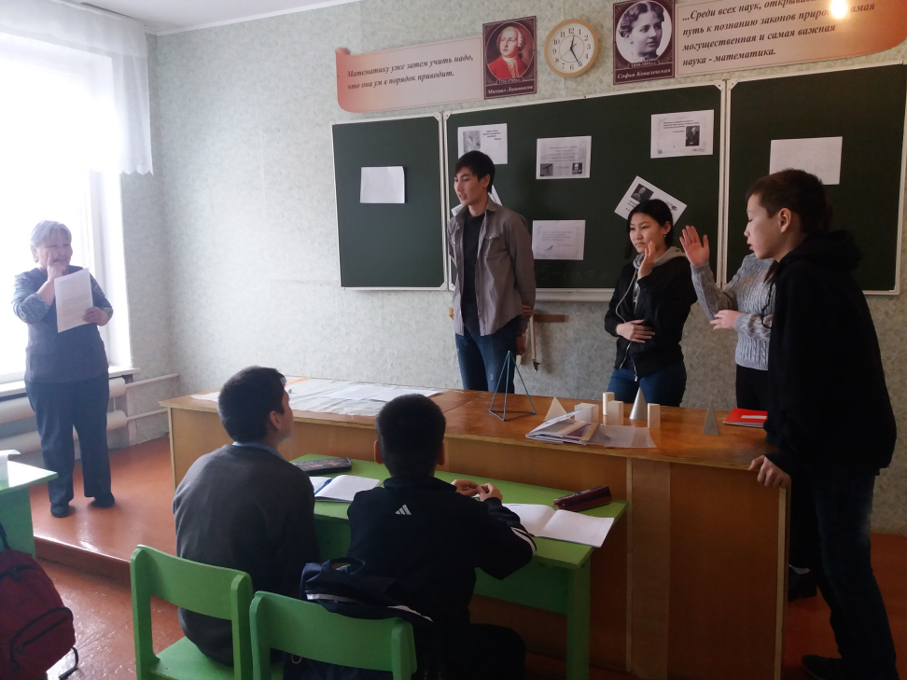
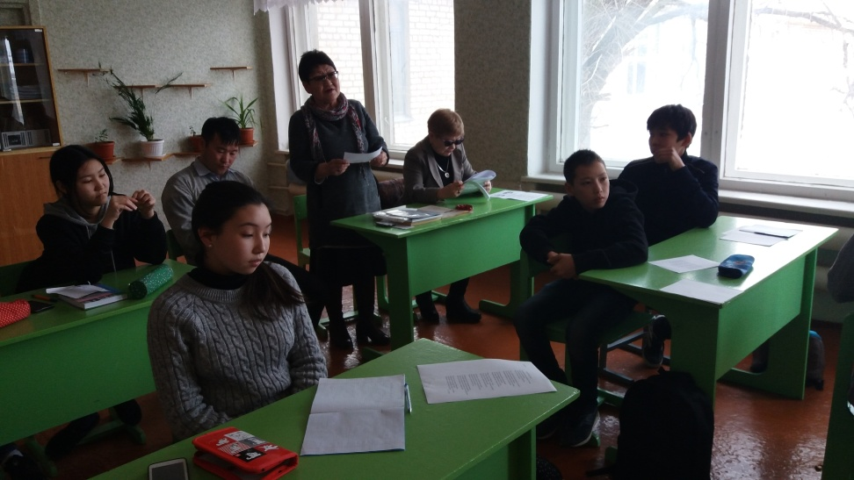
Внеклассное мероприятие
«Математика и Красота»

Slide 16
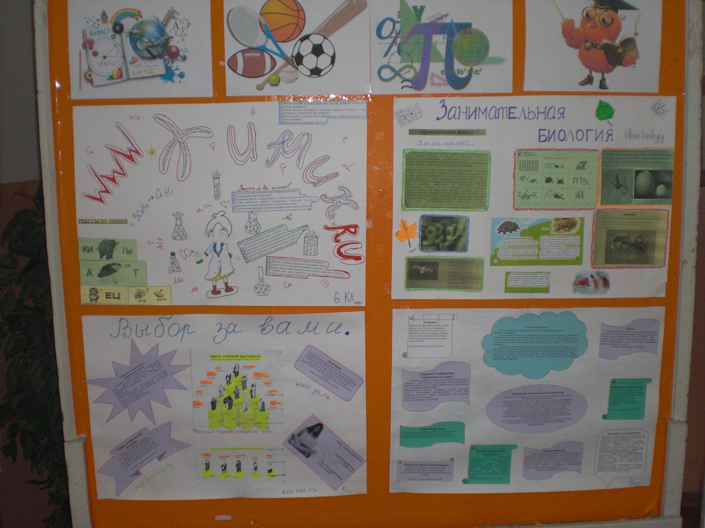
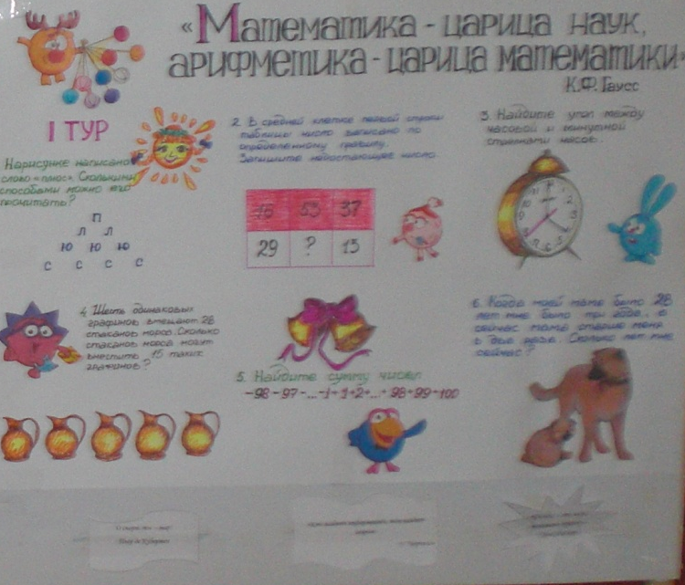
Конкурс стенгазет
16

Slide 17
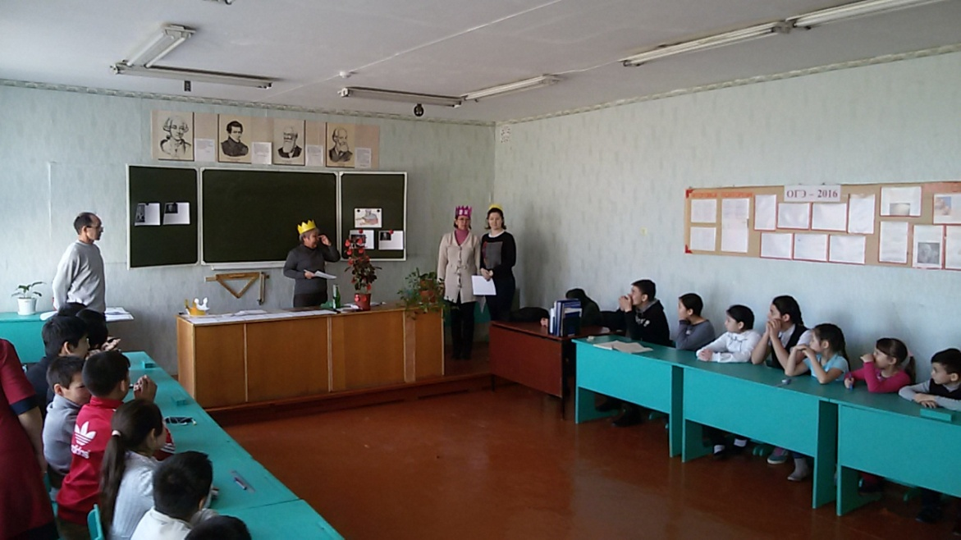
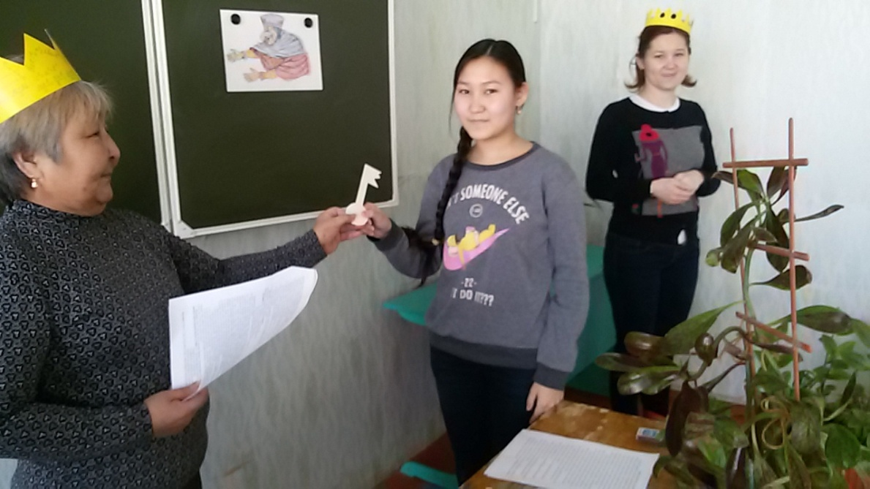
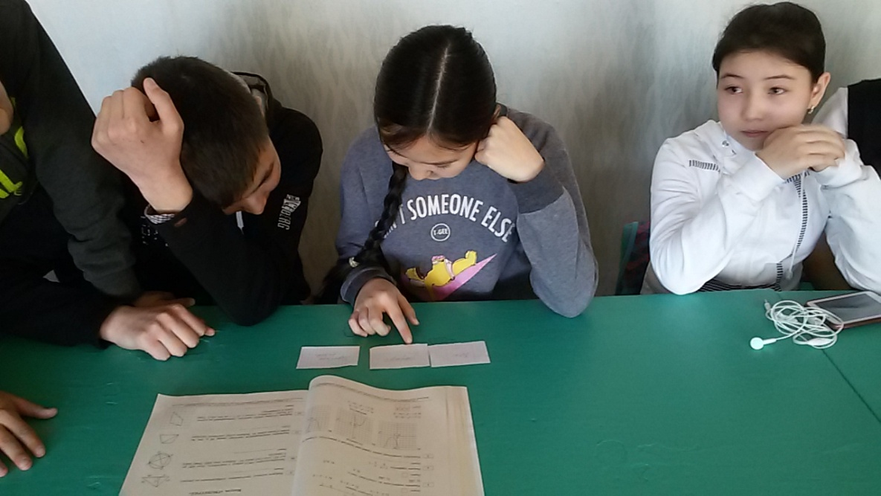
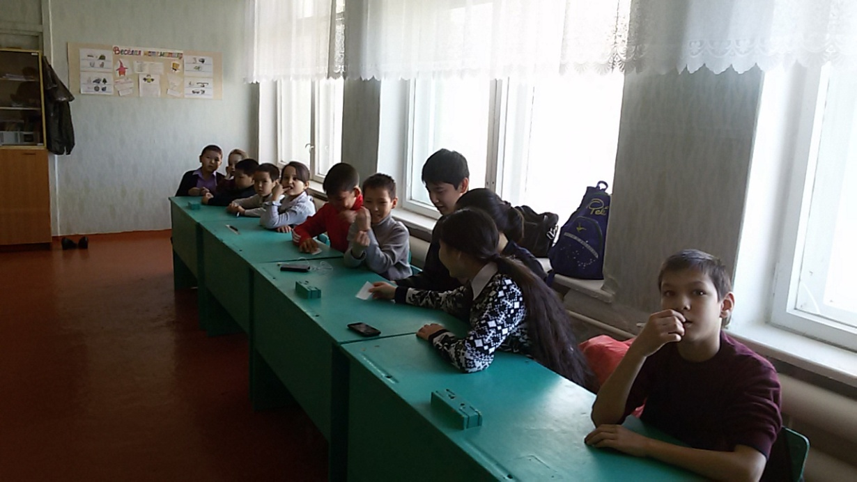
Игра «Калейдоскоп наук».
21.03.16
17

Slide 18
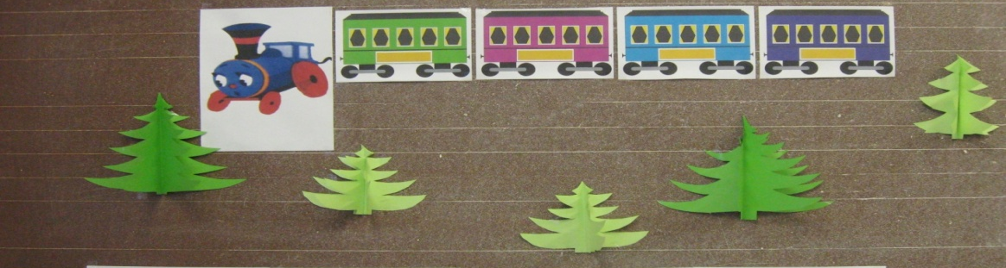
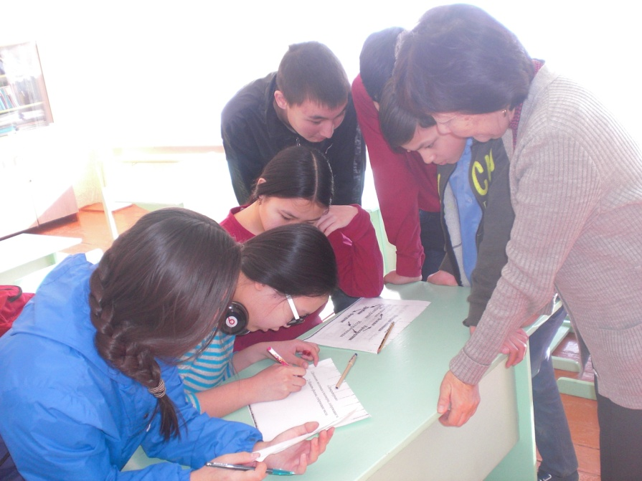
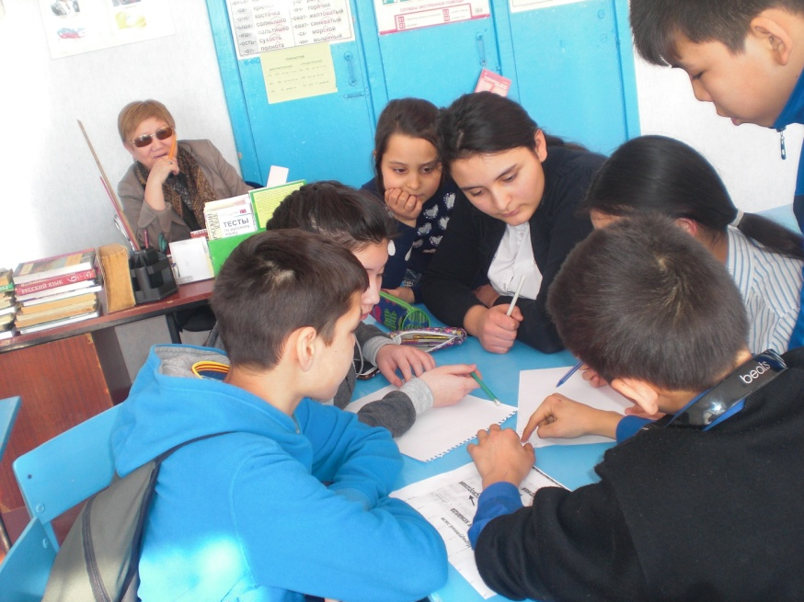
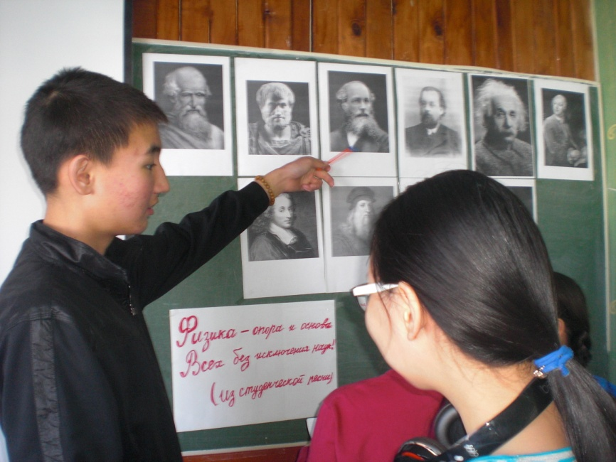
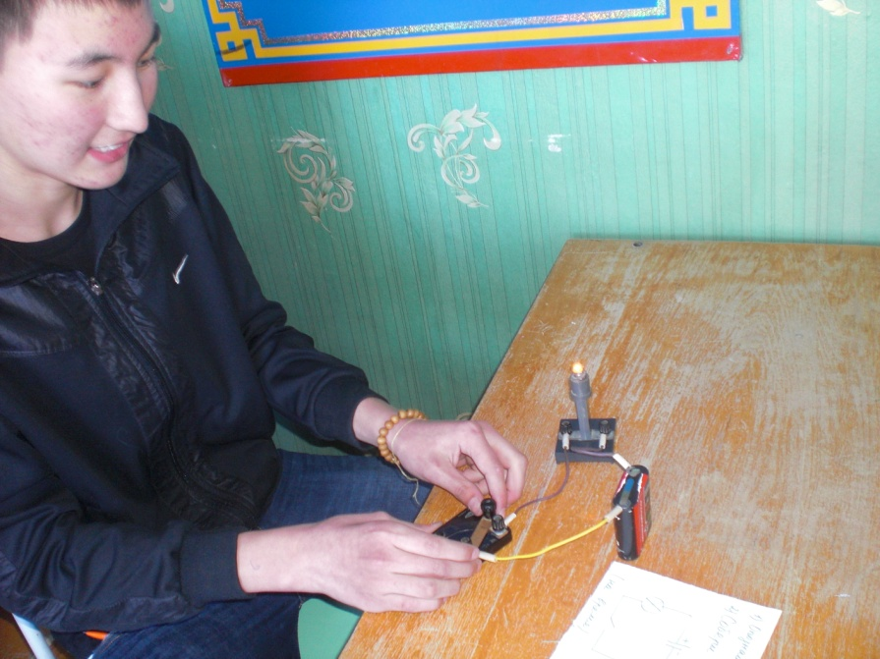
Игра «Путешествие по станциям»

Slide 19
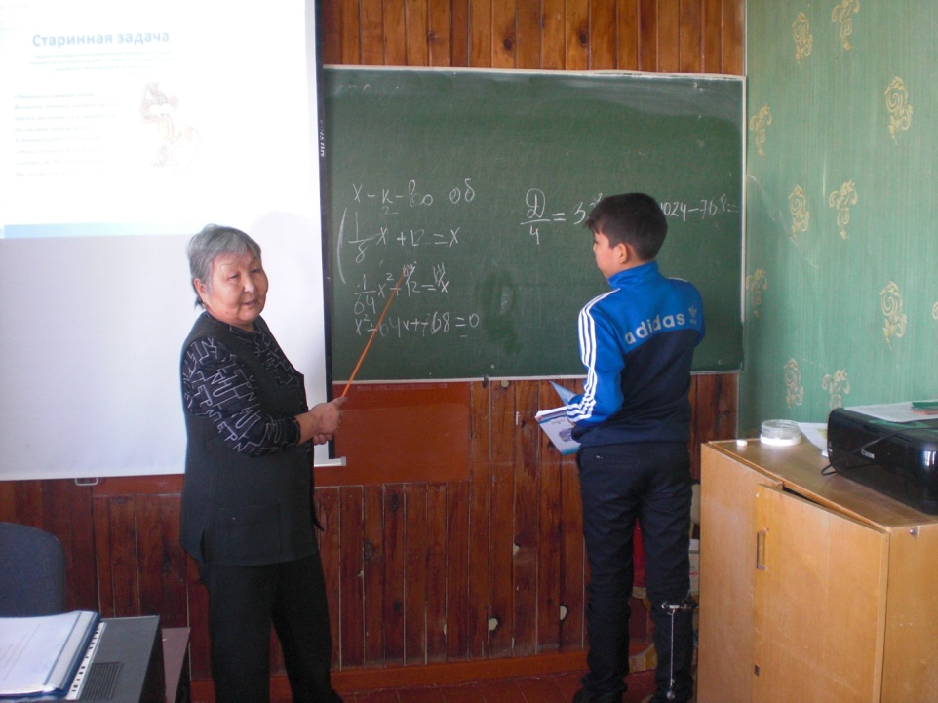
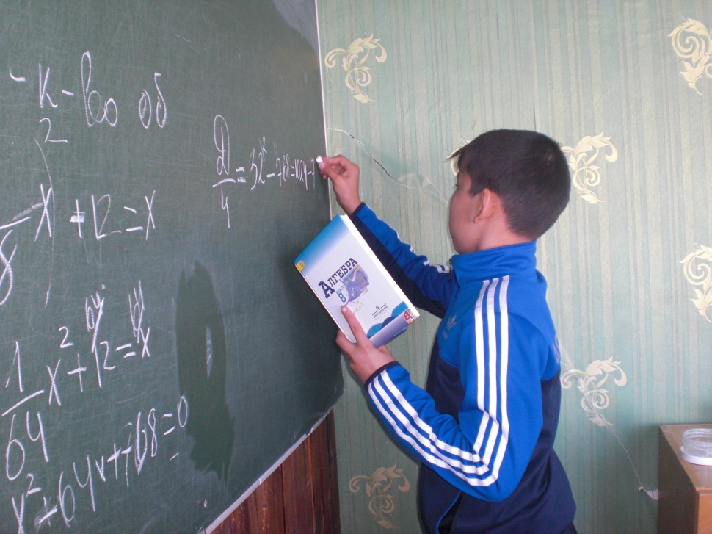
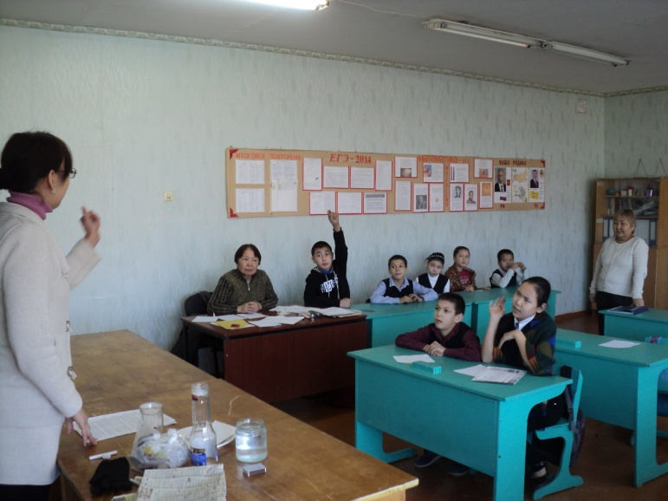
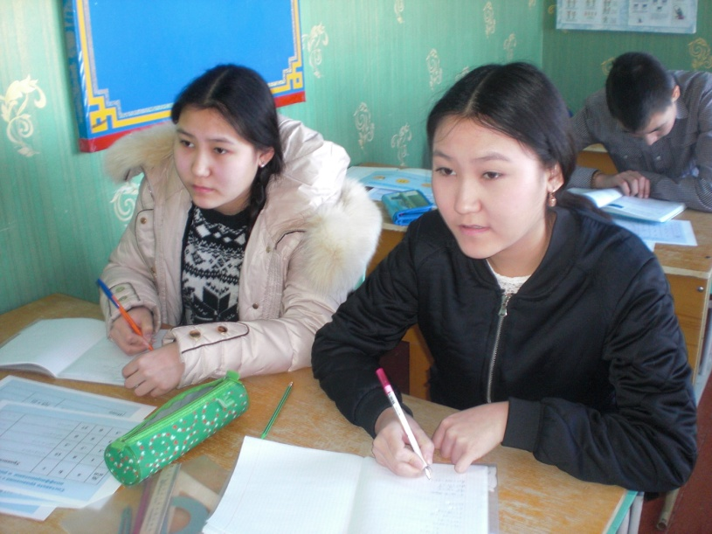
Открытые уроки.

Slide 20
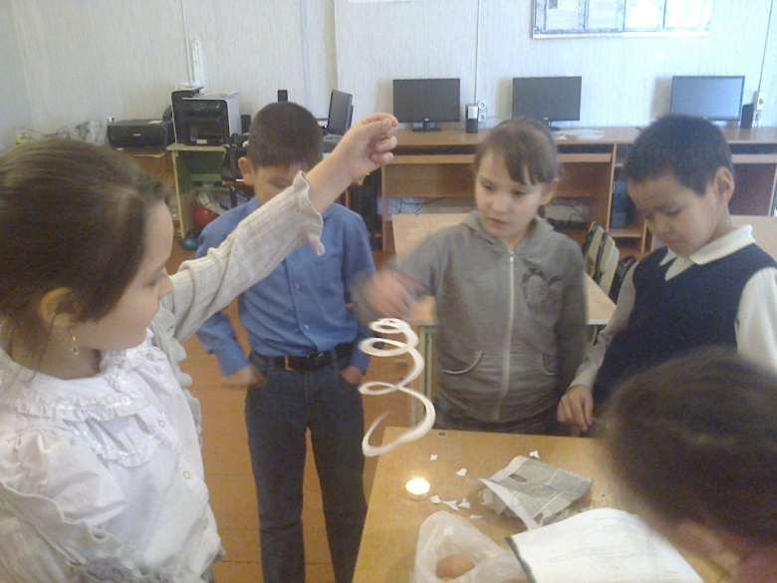
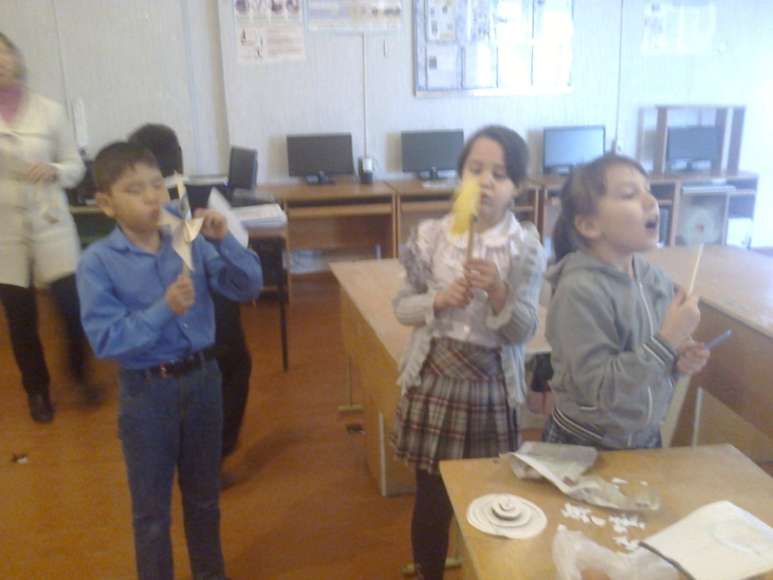
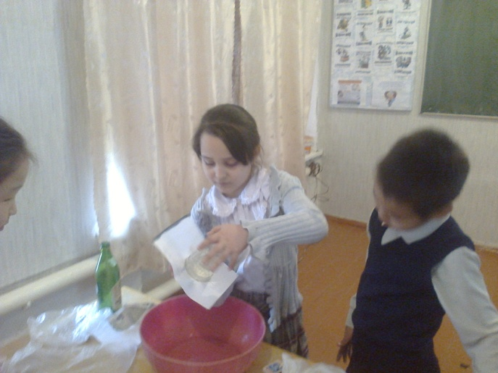
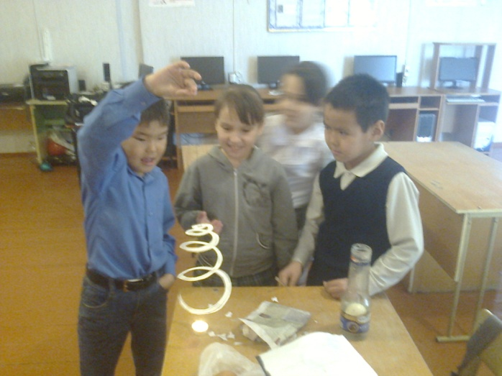
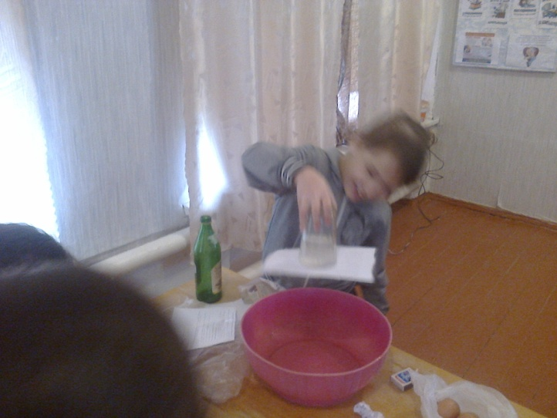
Урок-путешествие «В мире Физики».
21.03.16
20

Slide 21
Спасибо за
внимание!

